Slide 1
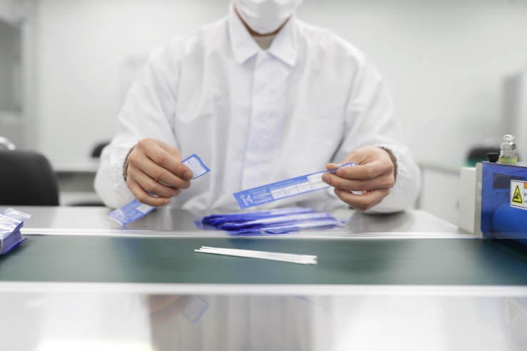
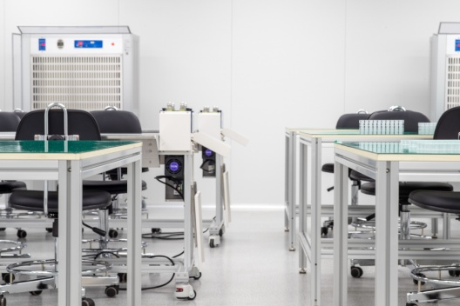
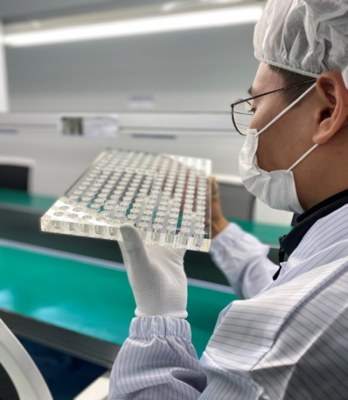
We will be your best partner
JM SAFETY / ISO 13485
회사소개서

Slide 2
COMPANY OVERVIEW
Company Name
JM SAFETY 제이엠 세이프티
제 1공장
3rd floor, 19, Beolsaejeonri-gil, Gunpo-si,
Gyeonggi-do (cheon-iljeongmil)
Address
제 2공장
14,13,6rd floor, 2, Nongsim-ro, Gunpo-si,
Gyeonggi-do, Republic of Korea
Tel
031-342-2244 / 010-3994-8687
Email
hello@jmecoplant.co.kr
Fax
031-342-2245

Slide 3
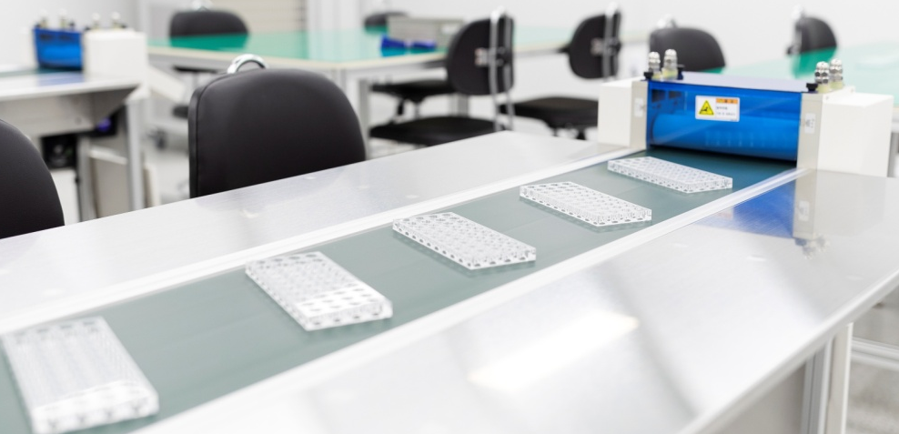
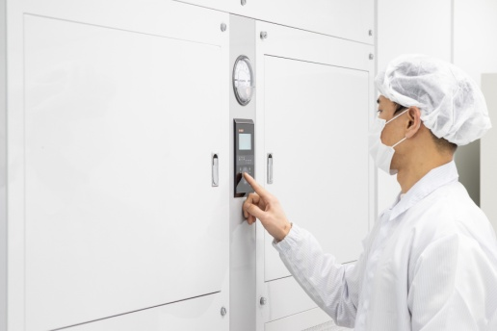
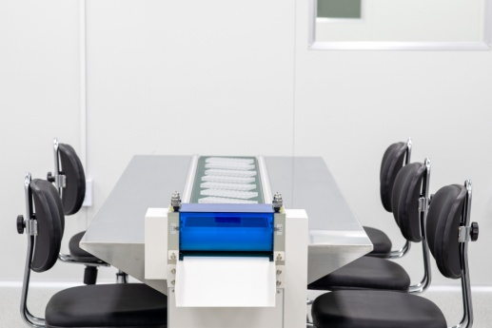
PURPOSE
CAN BE MASS- PRODUCED
고객사의 니즈와 상황에 맞는
아웃소싱 솔루션 및 생산
서포팅을 제공합니다.
COST
REDUCTION
고객사의 다양한 제조 분야 업무를 위탁 받아 전문적으로 운영함으로써 고객사의 업무에 효율성을 높일 수 있도록 최선의 노력을 다 하겠습니다.

Slide 4
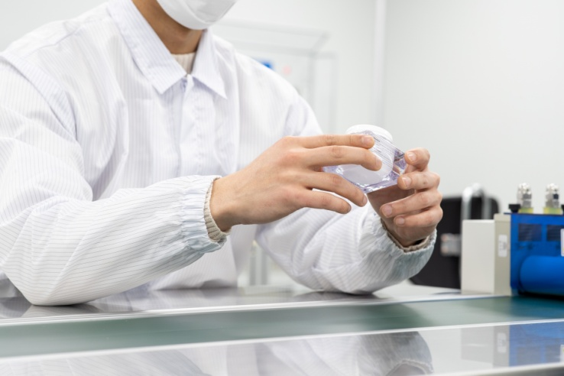
PURPOSE
BUSINESS
포장 및 임가공
제품 조립 단순가공 자동화 작업이 어려운 수작업
인력배치 및 설비가 없는 경우 모든 작업
재포장 및 구성변경 / 라벨 부착 작업 인 박스
포장작업 반제품 조립 등 자동화가 되지 않는
수작업 대행관리 진행
STRATEGY
고객사의 맞춤형 서비스 제공 및 정확하고,
신뢰성 있는 물류 관리 및 물류 비용 절감
자체 아웃소싱으로 인한 인건비 절감 등 비용을
최소화하여 고객사의 만족을 위해 최선을 다
하겠습니다.
月 300만개 이상의 임가공 작업을 진행하고 있으며, 3자 물류 및 소량 조립의 고충도 협업 진행합니다.

Slide 5
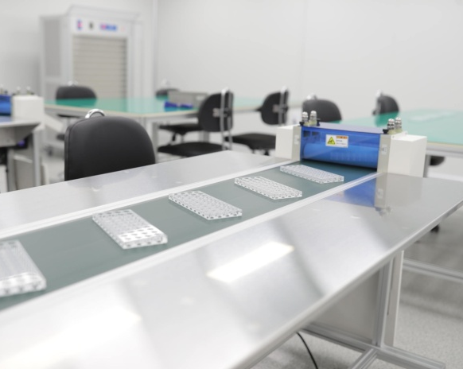
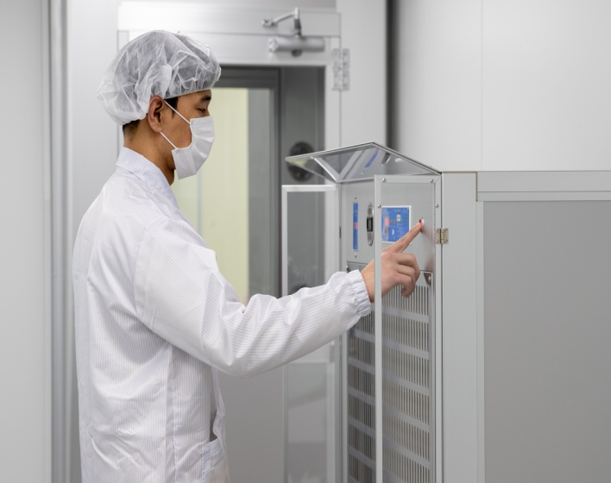
OWN MERITS
TRUST
TIME
SAFETY
고객사의 원가 경쟁력 및 제조 발전을 위한 지속적인 자사 투자를 진행합니다.
최적의 효율성으로 완성도 높은 품질과 정확한 납기로 신뢰를 약속 드립니다.
IOS 13485 인증 기관이며
10000class 클린룸 환경과
20~60% 제습관리 시설을 보유하고 있으며, 분진 및 습도에 민감한 제품 ASS’Y 최적의 공정과 불량률 제로를 추구 합니다.

Slide 6
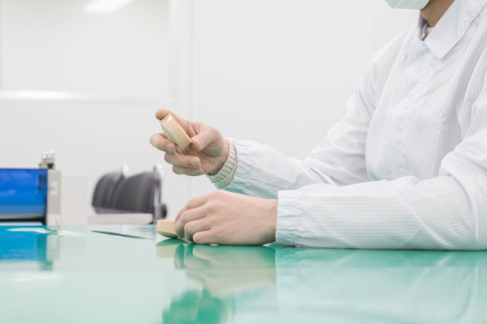
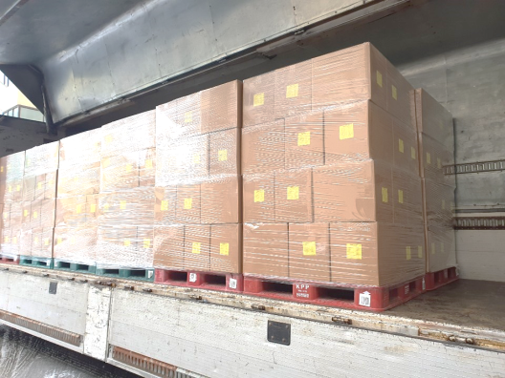
DEVELOP COMPANY
ORDERING
QUALITY INSPERCTION
SAMPLING
MANUFACTURING
SHIPMENT
샘플제작
원자재 발주
원자재 검수
생산보고
제조 진행
최종 검수
포장
출하

Slide 7
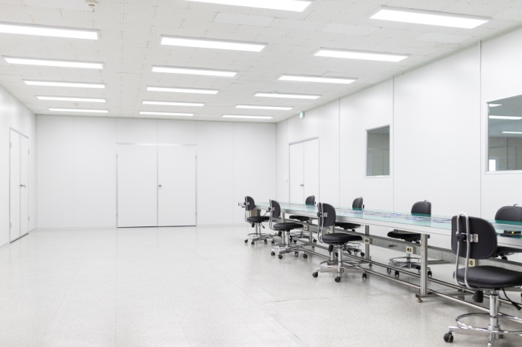
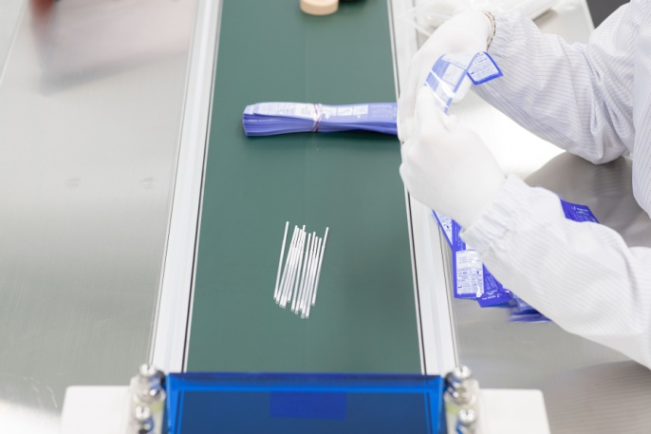
MANAGEMENT SYSTEM
STAFF
Time Manufacture
Daily
Manufacture
Month
Manufacture
200
M
20,000
EA
160,000
EA
3,000,000
EA

Slide 8
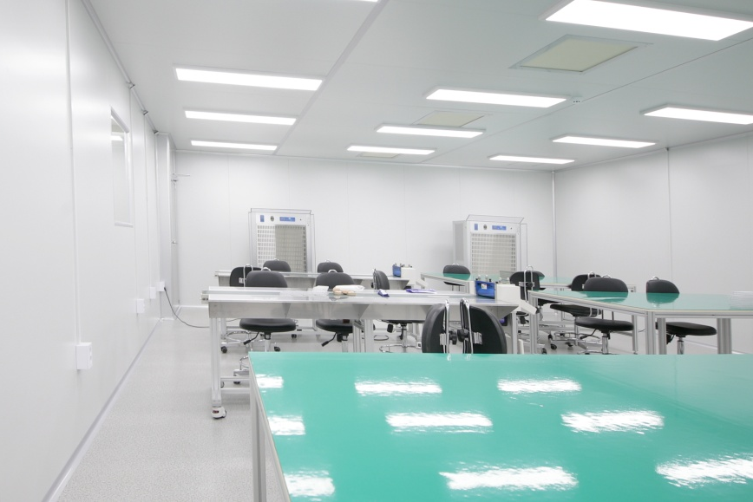
CLASS IN A CLEAN ROOM
INTRODUCE
JM SAFETY는 1,000class 청정도 등급의 제조 스페이스를 보유하고 있어, 의료기기 및 코스메틱과 같은 항온 항습의 필수 상품 분야의 안전한 임가공이 가능합니다.
QUALITY
JM SAFETY는 크린룸(제습실) 입출 절차, Filter leak, Interior, Air Shower관리 및 Cleaning을 통해 철저한 청정도 유지를 하고 있으며 온,습도 장치를 통해 고객사 니즈에 맞는 환경을 구축, 24시간 모니터링 및 관리 업체를 통한 객관적 Validation진행 하고 있습니다.

Slide 9
EQUIPMENT
주요시설 | 설비명 | 수량 | 정보
크린룸 설비 | ASS’Y 프레스 콘베어 3M | 5 | -
 | 제습기 | 2 | 20 ~ 25 %
 | 제습 유니트 | 1
 | 실링기 | 40 | 수평형
 | 스트립 카운터 커팅기 | 1 | 200RPM(70/min)
 | 데시케이터 | 1 | 5% ~
 | 슬리터 | 1 | 3.6mm / 3.4mm
 | 클린 유니트 | 2 | -
 | 에어샤워 |  | 2 ~3인
포장실 설비 | 자동 lot 날인기 | 4 | -
 | 자동 lot 핸디형 날인기 | 12 | -
 | 마킹기 | 1 | -
 | 포장 콘베어 8M / 10M | 1
 | 반자동 소형 캡핑기 | 50 | 50
기타 설비 | 지게차 | 1
 | 공조시설
※ 작업 상황에 따라 시설 및 장비 추가 구비 가능

Slide 10
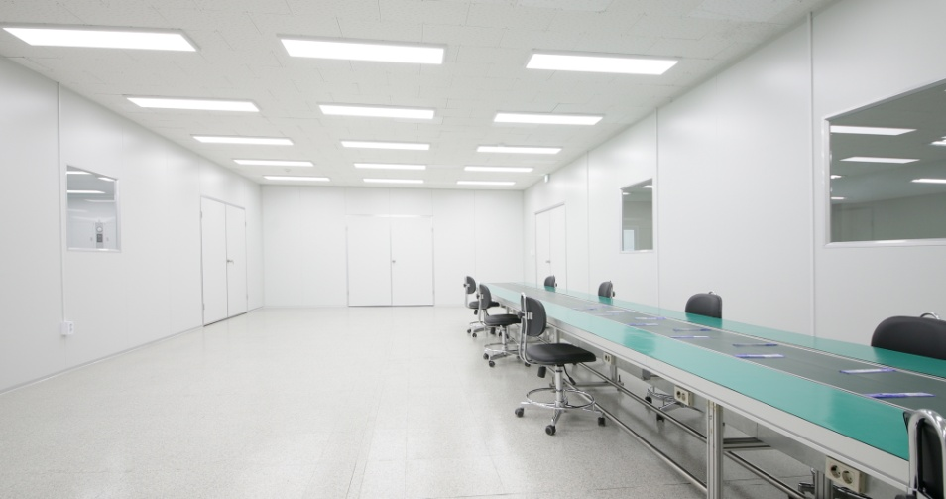
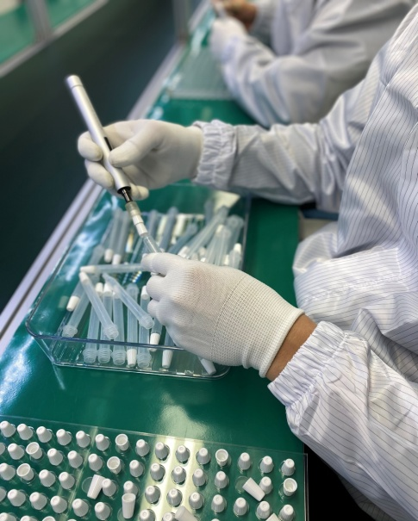
ADVANTAGES
INNOVATION
QUALITY
신속 정확한 생산을 위해 항상 고객의 입장에서 생각하고 소통합니다.
철저한 습도관리, 항온 항습 및 분진 관리를 통해 대기질로 인한 불량률 제로를 추구합니다.
OWN INTENTIVE ITEM
AN AMPLE WAREHOUSE
고객사의 생산량 증대를 위해 아이템 개발에 앞장서며 고객사와 Daily 소통을 원칙으로 합니다.
전용 자재창고와 제품 창고를 분류하여 관리합니다.

Slide 11
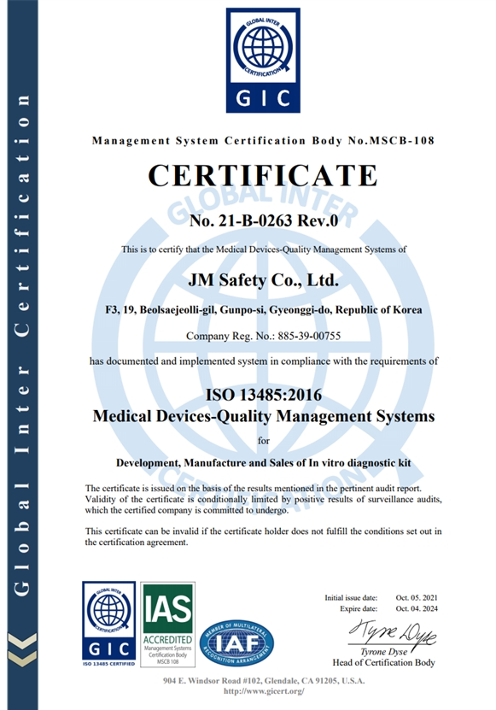
CERTIFICATE & COOPERATIVEFIRM FIRM

Slide 12
BEST COMMUNICATION
BSET PARTNER
JM SAFETY는 고객사의 만족과 신뢰를 위해 어제보다 노력하는 오늘을 추구하며
필드 현장 작업자들과 소통하며 개선점을 찾고 보완하여 근로자와 함께 성장하는
작업자 중심의 기업이 되기 위한 노력을 멈추지 않겠습니다.
제이엠 세이프티 / ISO 13485
3rd floor, 19, Beolsaejeonri-gil, Gunpo-si, Gyeonggi-do (cheon-iljeongmil)
031-342-2244 / 010-3994-8687
hello@jmecoplant.co.kr
031-342-2245

